Slide 1
Вічний як народ
Тарас Григорович Шевченко!...
Це ім'я овіяне невмирущою славою і відоме всьому людству, святкуючи його 200-річчя від дня народження запрошуємо вас до подорожі “Українські письменники про життя важке та знамените”

Slide 2
Тарас Григорович Шевченко прожив лише сорок сім років. Двадцять чотири з них був кріпаком – безправною людиною, яку пан міг продати , або навіть проміняти на собаку; десять - поневірявся в заслані; і лише тринадцять років був на волі.
Але яка то воля, коли на кожному кроці за ним стежила царська поліція.
Тарас Шевченко прожив повне трагізму та болю життя, але душа його була відкрита цілому світові. Почуття справедливості, нездоланний потяг до краси брунькували в його серці з дитинства.

Slide 3
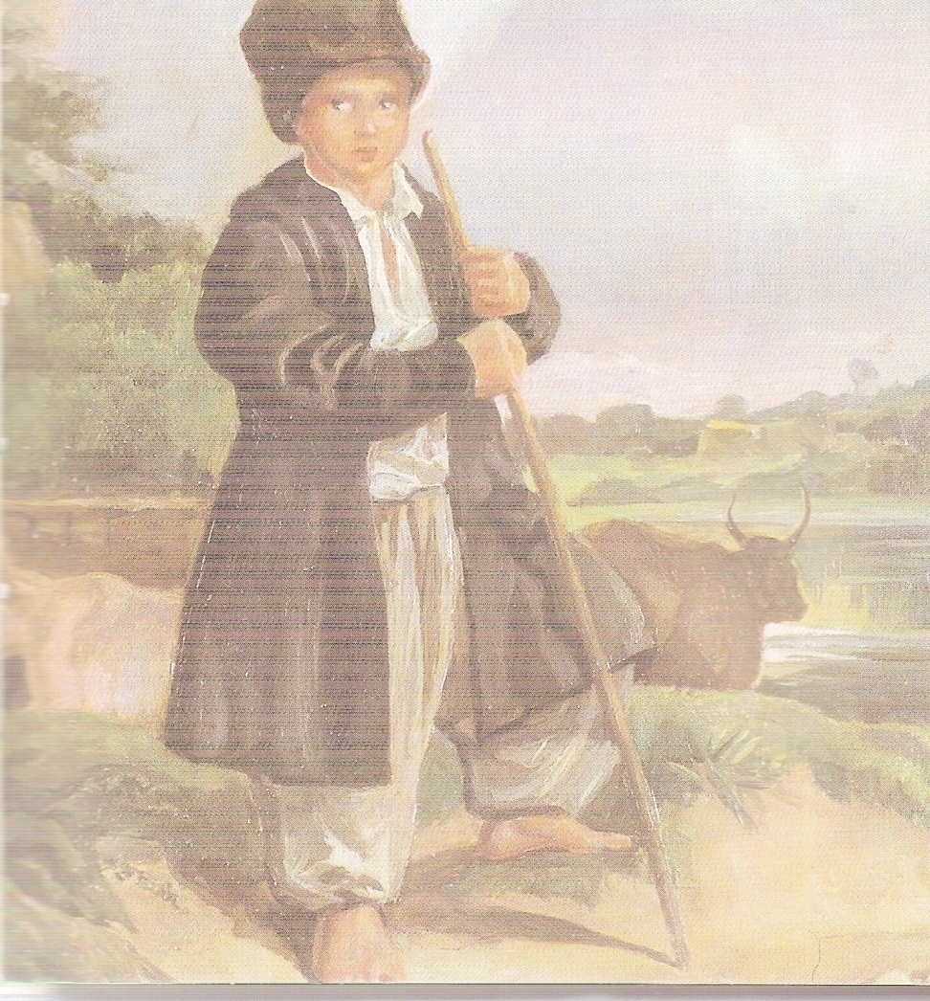
Не називаю її раєм…
Життя нашого поета таке дивне, що слухаючи про нього можна було б сказати що це - легенда, коли б усе те діялось не перед нашими очима.
Тарас Шевченка в дитинстві та ранній юності.
Про його тяжке дитинство та юність писали такі письменники:

Slide 4

Степан Васильченко
“В бур’янах”
“…Року 1814, з 26 на 27 лютого старого стилю, темної ночі, перед світом в селі Моринцях на Звенигородщині, в хаті Григорія Шевченка, кріпака Енгельгардта, блиснув у вікні єдиний на все село огник: народилася нова панові кріпацька душа, а Україні – її великий співець - Тарас Шевченко…”

Slide 5

Оксана Іваненко “Тарасові шляхи” Сирота в свитині (Частина 1)
“…Чорний шлях Тарас добре знає. Він проходить повз їхнє село , повз самісіньку хату, бо хата їхня саме край села стоїть, кособока, старенька, як бабуся з підсліпкуватими очима. Цим шляхом ходять і тато, і мати на панське поле, як його не знати!
І чого він Чорний, тому що чумаки чорні? …”
“…Він любить отак – заховатися десь у бур’яні чи в калині, дивитися на небо і мріяти, мріяти… Зараз воно синє-синє – небо над головою, і здається йому що це великий високий дах, а там, удалині, десь на обрії, дах цей спускається до землі. “Там його стовпи залізні підпирають! – думає Тарас…”

Slide 6

Оксана Іваненко
“Тарасові шляхи” (Частина 2)
Художник
“…Старий професор з пильним, гострим поглядом і надзвичайними руками – вони наче розмовляли, такі були рухливі, вправні, особливо виразисті – він теж не був схожий на людей, яких зустрічав досі Тарас.
Хлопець тільки почав учитися в нього, і ті години, що він сидів у майстерні художника і старанно малював загадане, були для нього годинами щастя…”

Slide 7

Олександр Пархоменко
“Вічна стежка”
Усе своє життя боровся Шевченко проти царського свавілля, кликав поневолений люд до боротьби за кращу долю, за визволення з панського ярма. Може, через те, що сам змалку зазнав багато лиха, Шевченко був щирим другом і захисником дітей. Він дуже любив малечу. І діти горнулися до дядька Тараса, бо відчували його сердечність і доброту.
Про зворушливу дружбу Тараса Шевченка з дітьми ви і прочитаєте у цій книжці.

Slide 8

Олександр Пархоменко “Горич”
,,…Наталя , ще коли зовсім маленькою була, прозвала солдата Горичем, бо не вміла вимовити “Григорович”, та й досі так його називає. А Тарас Григорович сумно посміхається своїй маленькій подрузі, киває головою:
- Так, так, дитино… Горич. Бо мабуть справді, горе мені батьком доводиться, інакше не горював би я в цьому забутому богом краю…” уривок з твору “Горич”

Slide 9

Павло Зайцев
“Життя Тараса Шевченка”
Книга професора Павла Зайцева “Життя Тараса Шевченка” - це правдива біографія Тараса Шевченка, яка написана з глибокою любов'ю до поета та національного пророка, під впливом ідей якого розвивалася велася і досі ведеться боротьба за незалежність України.

Slide 10
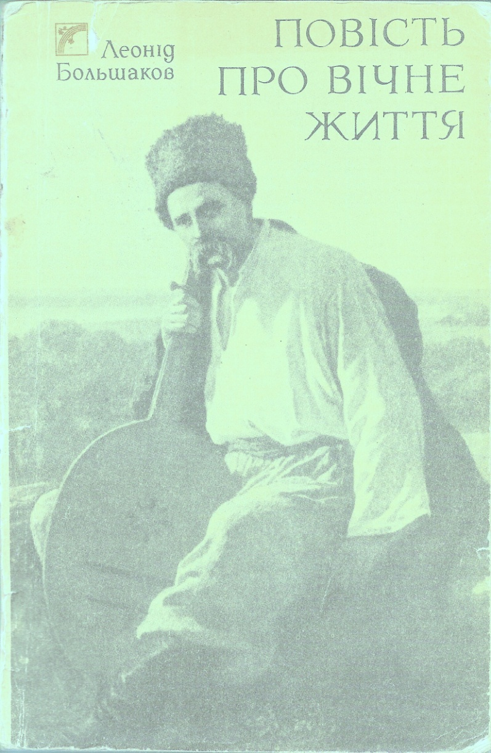
Леонід Большаков
“Повість про вічне життя”
Автор книги – відомий дослідник, життя і творчості Великого Кобзаря. У цій книзі, побудованій як своєрідний літопис, письменник розповідає про найвизначніші події у житті поета, його особисті та творчі зв'язки з представниками інших культур, його посмертну славу.

Slide 11
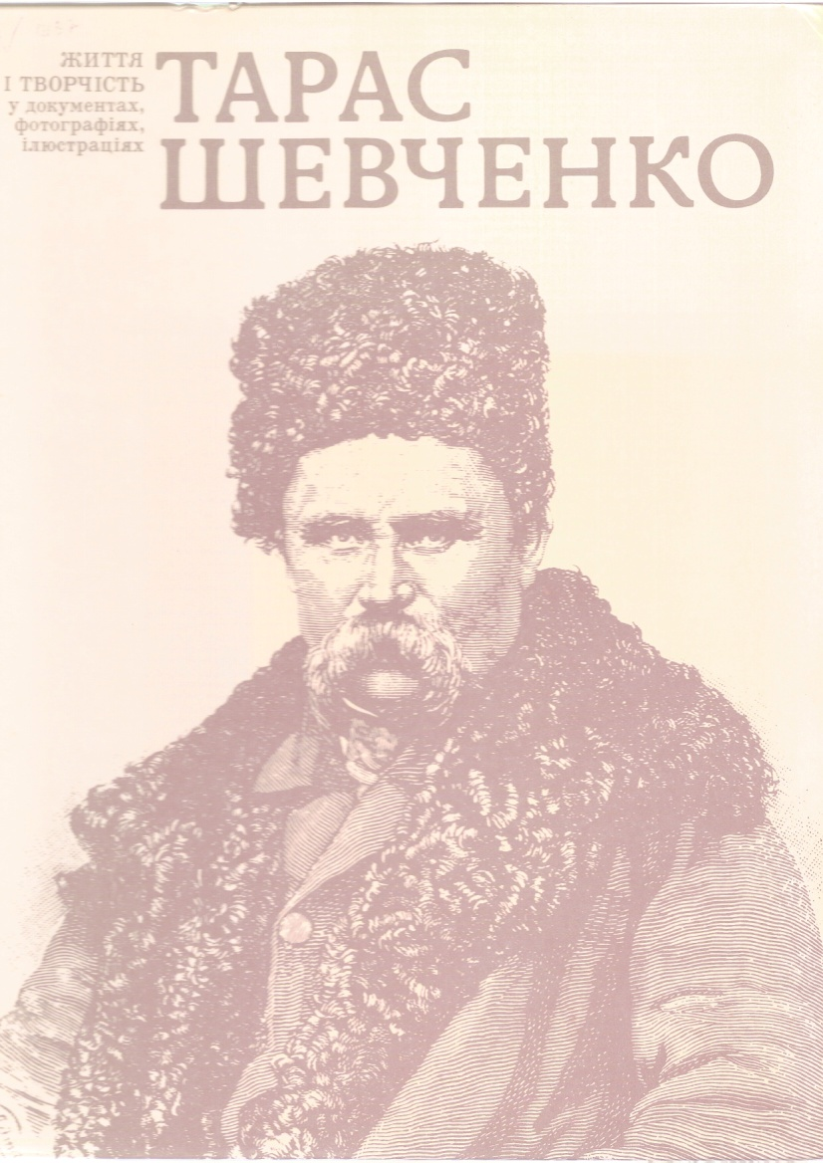
Життя і творчість у документах ,фотографіях, ілюстраціях
…Я так її, я так люблю
Мою Україну убогу,
Що проклену святого бога,
За неї душу погублю!

Slide 12
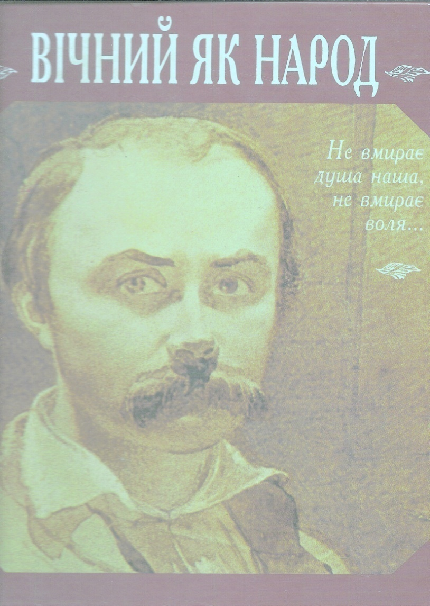
Не вмирає душа наша, не вмирає воля…
Тараса Шевченка розуміємо настільки, наскільки розуміємо себе – свій час і Україну в ньому.

Slide 13
Українські письменники про Т.Г.Шевченка
Шевченко належить не тільки минулому. Він належить також майбутньому , тим прийдешнім поколінням, які приймуть естафету великих визвольних ідей … людства, його багатовікової боротьби, його немеркнучих духовних цінностей.
О.Гончар
Т.Г.Шевченко.Досить було однієї людини, щоб урятувати цілий цілий народ, цілу націю. Що це – бідність?! Ні, це якраз велике багатство нашого народу, коли одна людина підставляє свої могутні плечі за цілий народ!
Остап Вишня
Народ Шевченка не забуває і ніколи не забуде. Поет живе в серцях свого народу.
М.Т.Рильський

Slide 14
Російські письменники про великого Кобзаря
Тарас Григорович Шевченко. Родився кріпаком, все життя боровся за пригнічених. В тяжкій неволі оспівав у віршах красу України. На каторзі жив історією свого народу і свободою свого духу. Ніколи не був рабом і високо ставив гідність людини…Ось зразок подвижника за право і людську гідність.
І.Ю.Рєпін
Взагалі це була натура пристрасна, нестримна, пригнічена, але не зламана долею, простолюдин, поет і патріот.
І.С.Тургенєв
Про поетичний талант Шевченка може бути тільки одна думка: покійний Тарас Григнорович належить до числа найбільших народних поетів, яких тільки знає всесвітня історія літератури.
Г.В.Плеханов

Slide 15



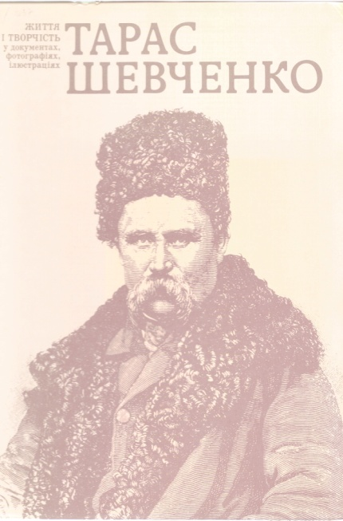






Slide 16
Підсумок
Учітесь, читайте,
І чужого научайтесь,
Й свого не цурайтесь.

